Slide 1
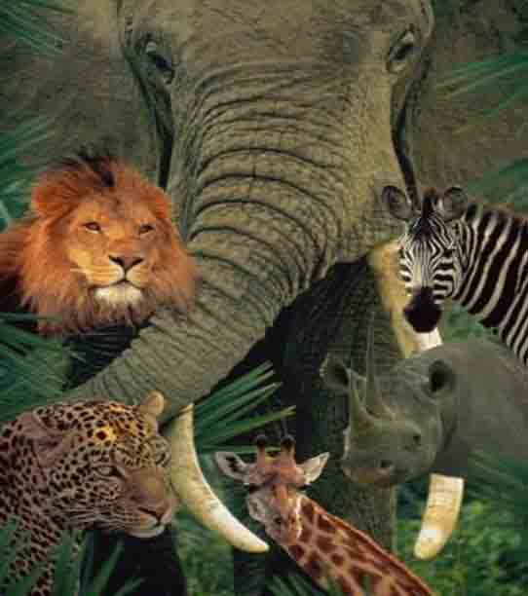
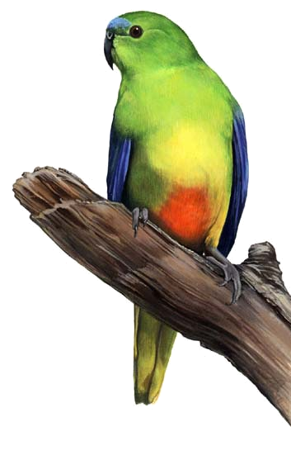
Era uma vez, uma floresta...

Slide 2
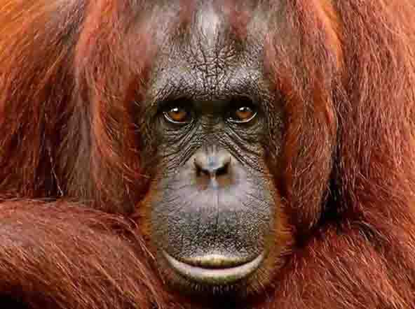
Um dia, o macaco, representante eleito dos animais, fez uma reunião com toda a bicharada da floresta e disse:
- Nós sabemos que o leão é o rei dos animais.

Slide 3
Mas há um problema: existem 3 leões fortes.
Ora, a qual deles nós devemos prestar homenagem?
Qual, dentre eles, deverá ser o nosso rei?

Slide 4
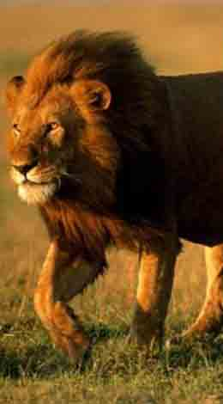
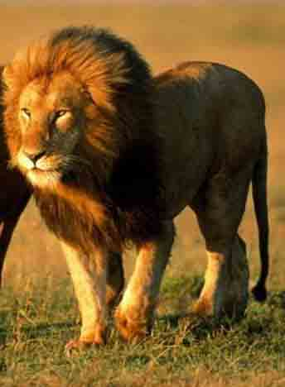
Os 3 leões comentaram entre si:
- É verdade, uma floresta não pode ter 3 reis. Precisamos decidir qual de nós será o rei.

Slide 5
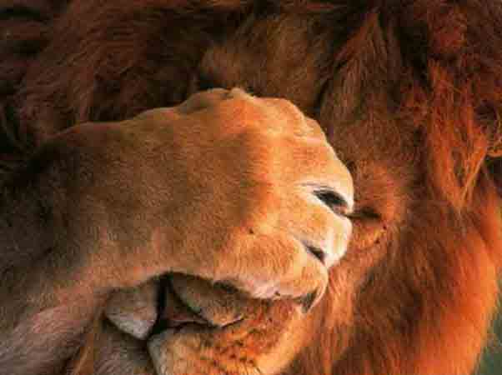
Mas como fazer?
Essa era a grande questão: lutar entre si eles não queriam, pois eram muito amigos. O impasse estava formado.

Slide 6
- Bem, senhores leões, a solução está na Montanha Difícil.
Decidimos que vocês 3 deverão escalar a montanha e aquele que atingir o pico primeiro, será consagrado rei.

Slide 7
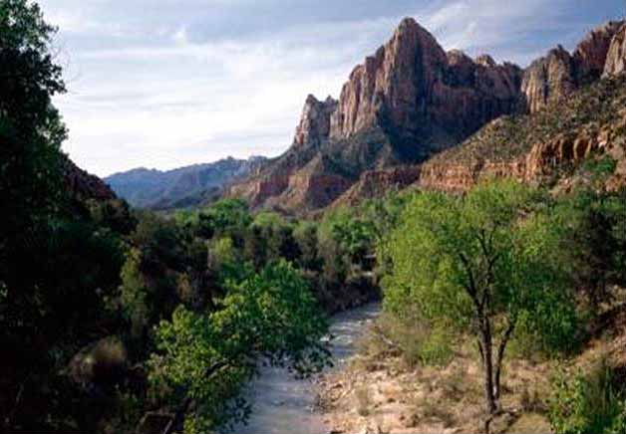
A Montanha Difícil era a mais alta entre todas naquela imensa floresta.
O desafio foi aceito. No dia combinado, milhares de animais cercaram a montanha para assistir a grande escalada.

Slide 8
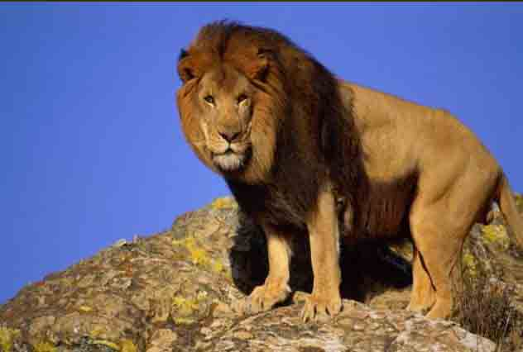
O primeiro tentou. Não conseguiu.
O segundo tentou. Não conseguiu.
O terceiro tentou. Não conseguiu.

Slide 9

Os animais estavam curiosos e impacientes.
Afinal, qual dos leões seria o rei, uma vez que os 3 foram derrotados?
Foi nesse momento que uma águia, idosa e de grande sabedoria, pediu a palavra.

Slide 10
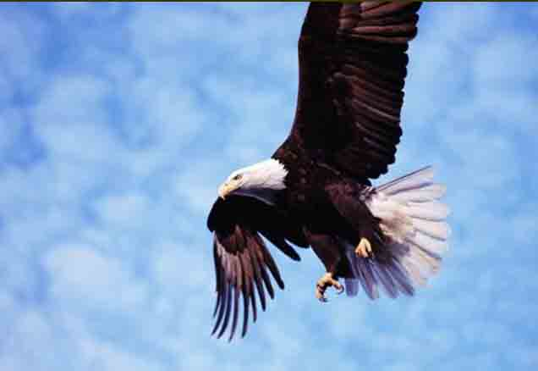
- Eu sei quem deve ser o rei!!!
Voava sobre eles e escutei o que disseram para a montanha, ao se verem derrotados por ela.

Slide 11
O primeiro leão disse: - Montanha, você me venceu!
O segundo leão disse: - Montanha, você me venceu!

Slide 12
O terceiro leão também disse:
- Montanha, você me venceu...
por enquanto!
Mas você, montanha, já atingiu seu tamanho final, e eu ainda estou crescendo.

Slide 13
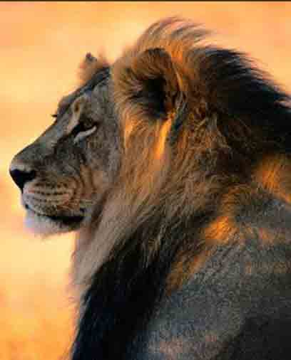
E a águia completou:
A diferença é que o terceiro leão teve uma atitude de vencedor diante da derrota.
E quem pensa assim é maior que seu problema.
É rei de si mesmo, está preparado para ser rei dos demais.
Os animais aplaudiram entusiasticamente o terceiro leão, que foi coroado rei da floresta.

Slide 14
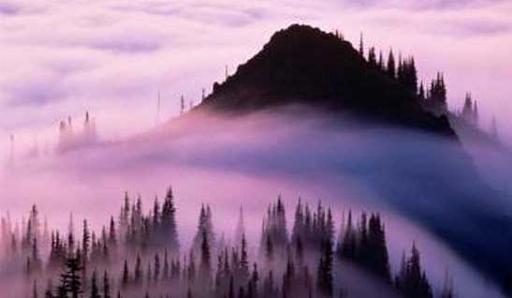
As “montanhas difíceis” sempre estarão em seu caminho, e sempre lhe parecerão intransponíveis.
Uma postura positiva diante das dificuldades é a diferença que faz a diferença!

Slide 15
Uma montanha não tem mente, alma, espírito.
Você tem!
Ela só o vencerá se você deixar.
Lembre-se: Uma montanha tem altitude.
Você tem atitude.

Slide 16
Você é maior que todos os seus problemas!
Autor do Slide: Ria Ellwanger riaellw@globo.com Autor do Texto: Desconheço Música: New Age – Sounds of Nature Imagens: Getty Images Este slide é exclusivo de: http://flori_jane.sites.uol.com.br/index.htm

